Slide 1
Problème 1 : différence entre 286738000 (Removal of urinary system catheter) et 43748006 (Removal of bladder catheter)
Le NRC Luxembourg a été sollicité par un médecin pour comprendre la différence entre (extrait de la traduction francophone) :
286738000 (Removal of urinary system catheter)
  retrait d'un cathéter du système urinaire (intervention)
  retrait d'un cathéter du système urinaire
  retrait d'une sonde urinaire
43748006 (Removal of bladder catheter)
  retrait d'un cathéter vésical (intervention)
  retrait d'un cathéter vésical
En effet, selon lui, il n’y a pas de différence.
Procedure site - Indirect (attribute) = Urinary system structure (body structure)
Direct device (attribute) = Urinary catheter, device (physical object)
Procedure site - Indirect (attribute) = Bladder and outflow structure (body structure)
Direct device (attribute) = Urinary catheter, device (physical object)

Slide 2
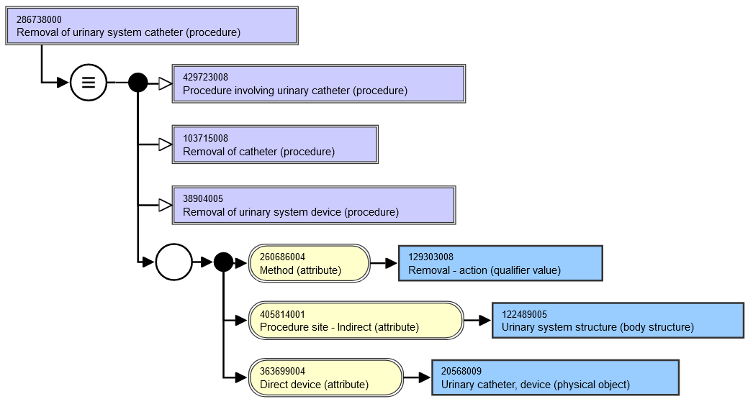
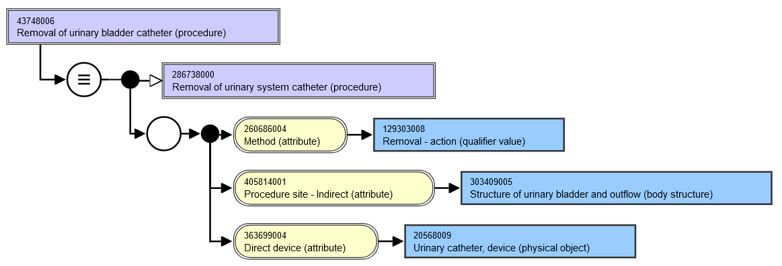
286738000 / 43748006 : éléments
Commentaires du D^{r} Christophe RIOU
  286738000 = retrait de tout dispositif
  43748006 = retrait spécifique d’un cathéter sus-pubien (avis du Canada : non, car ce concept a comme enfants Removal of urethral catheter (procedure), càd un cathéter urétral qui passe par l’urètre, et Replacement of indwelling catheter of urinary bladder (procedure), càd une sonde urinaire à demeure)
  Mais : 75325006 | Removal of cystostomy tube (procedure) | Synonyme : Removal of suprapubic catheter
Attributs des concepts en question

Slide 3
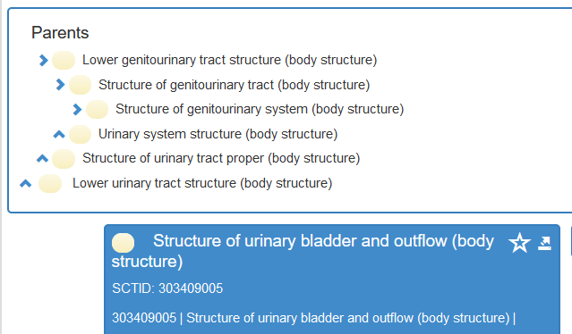
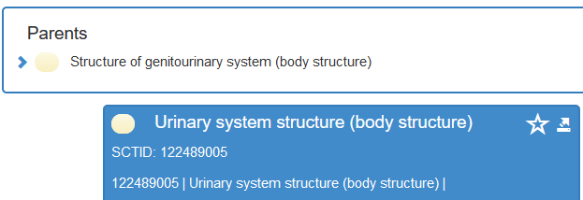
286738000 / 43748006 : éléments
Traduit par « système urinaire »
Non traduit
=> à traduire par «vessie et voies excrétrices »?

Slide 4
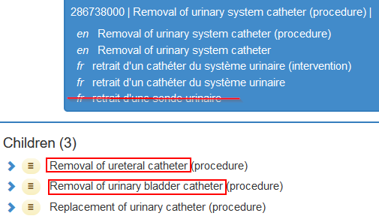
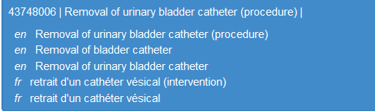
Conclusion 1
Conclusion « technique »
  43748006 semble en effet se référer à une zone anatomique plus précise que 286738000
  Commentaire CA : le SYN ACC « retrait d'une sonde urinaire » est trop précis pour figurer dans le concept parent « retrait d'un cathéter du système urinaire », un générique qui englobe, comme le montre les enfants, deux types de cathéter retirés du système urinaire : retrait d'un cathéter urétéral (intervention) et retrait d'un cathéter vésical (intervention). Le SYN ACC retrait d'une sonde urinaire devrait être placé comme SYN ACC du concept enfant « retrait d'un cathéter vésical (intervention) »:
Conclusion « métier »
  Comment expliquer à un professionnel de santé la différence entre ces codes, et donc la différence entre 122489005 (Urinary system structure) et 303409005 (Structure of urinary bladder and outflow) ? Par exemple lors du codage d’un résumé patient ou d’une lettre de sortie.
  => 122489005 (Urinary system structure) est la structure du système urinaire dans son intégralité.
  => 303409005 (Structure of urinary bladder and outflow) correspond à la vessie et les voies excrétrices.

Slide 5
Problème 2 : faut-il harmoniser l’usage des termes sonde et cathéter?
D^{r} Christophe RIOU
  Sondage = passer par voie naturelle
  Cathétérisme = en dehors d’une voie naturelle pour placer un objet complémentaire (e.g. drain).
  Commentaires CA : Or, selon les sources habituelles, notamment le CHUV (Centre hospitalier universitaire vaudois), sondage vésical est SYN de cathétérisme vésical, et sondage urétral est SYN de cathétérisme urétral. Mais il est évident qu’un cathétérisme cardiaque nécessite de passer en dehors d’une voie naturelle, p. ex. l’aine, pour aboutir dans une voie naturelle.
GDT
  Pas clair sur la notion voie naturelle ou en dehors
  Cathéter est une sonde ayant la particularité d’être creuse
Dictionnaire de l’Académie de médecine
  Sonde = explorer les canaux naturels, les plaies, évacuer des liquides
  Cathéter = sonde creuse, introduite dans un canal naturel
  Cathétérisme = notion d’introduction d’un objet complémentaire
Larousse médical
  Sonde = voie naturelle ou non
  Cathéter = sonde creuse dans un canal naturel
Autre avis
  Sonde = introduction temporaire (commentaire CA : pas dans le cas d’une sonde de Foley, qui est une sonde à demeure)
  Cathéter = peut rester des mois ou des années (pas nécessairement)

Slide 6
Conclusion 2
  Utiliser les termes consacrés par l’usage.
  Permettre les expressions avec cathéter ou sonde comme synonymes si validé par l’usage.

